Slide 1
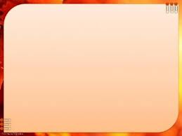

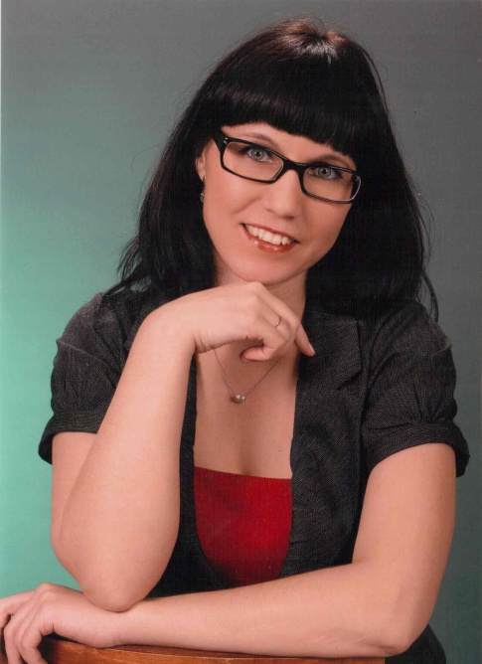
Государственное бюджетное дошкольное образовательное учреждение комбинированного вида Кронштадтского района города Санкт-Петербурга детский сад №4.
Презентация кабинета
педагога-психолога.
Педагог-психолог:
Казакова Оксана Юрьевна.

Slide 2

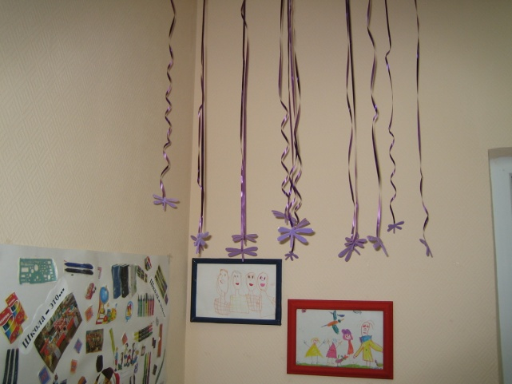
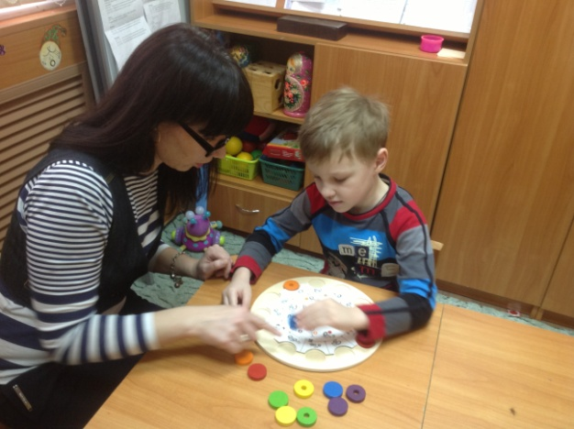
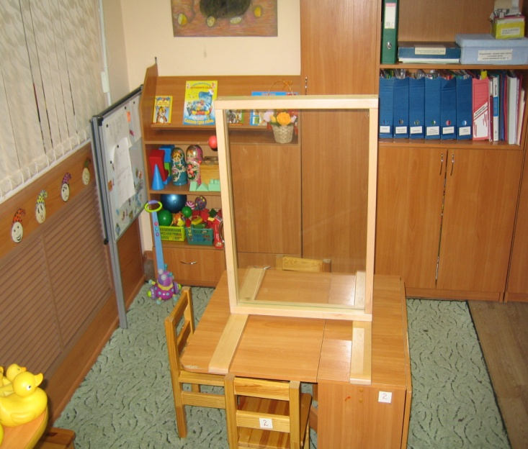
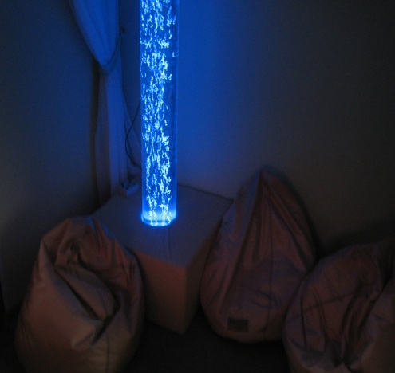
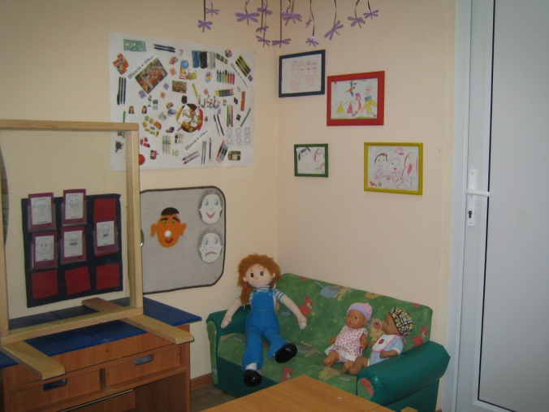
Добро пожаловать в кабинет педагога – психолога!

Slide 3

Работа педагога-психолога осуществляется в двух кабинетах: рабочий кабинет для проведения развивающих занятий, игровой, недирективной терапии с детьми и сенсорная комната.
Основная задача оформления кабинетов – создание комфортной, безопасной, гармоничной, здоровьесберегающей среды.

Slide 4
Функциональное использование кабинетов.
Сенсорная комната используется для:
-групповой и индивидуальной работы с детьми (коррекционные и развивающие занятия);
-для тренинговой работы с сотрудниками;
-для совместных занятий (ребенок-родитель);
- для индивидуального консультирования.
Рабочий кабинет педагога-психолога используется для:
- групповой и индивидуальной работы с детьми (коррекционные и развивающие занятия);
- для консультативной работы с сотрудниками ДОУ и родителями;
-для организационно-методической работы;
-для совместных занятий (ребенок-родитель).

Slide 5
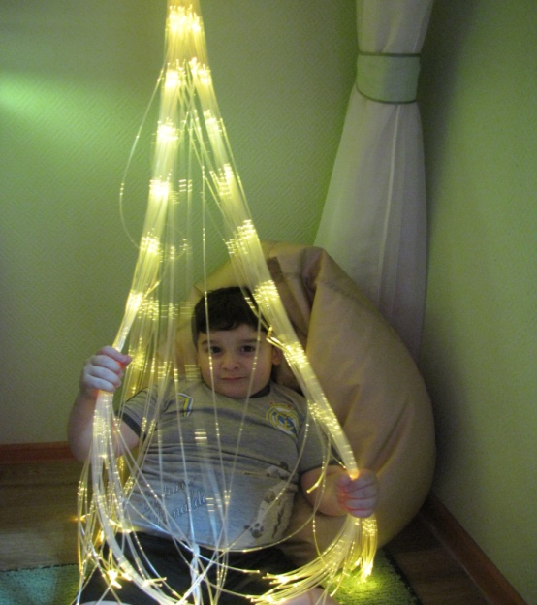

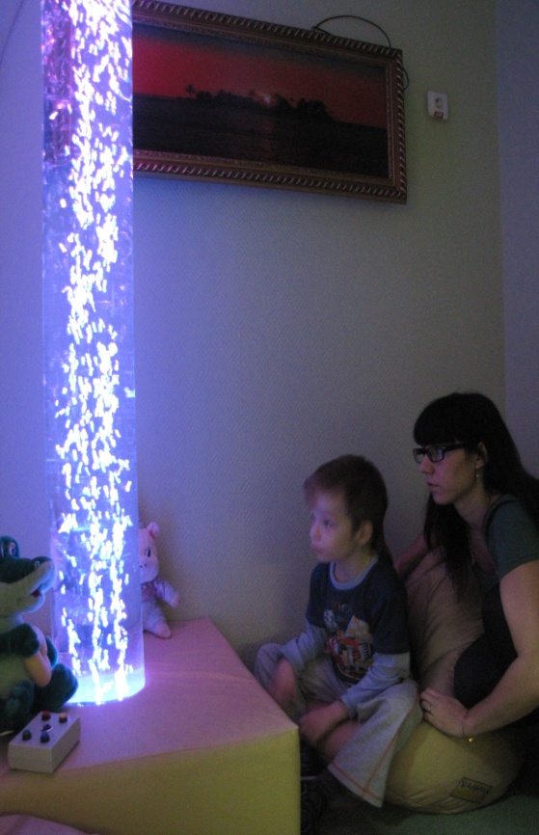
Сенсорная комната.
Включает в себя релаксационный блок. В ней помещены пуфы с гранулами, пузырьковая колонна, световые волокна.
Ребенок, сидя на пуфе, может принять комфортную позу и расслабиться. Постоянный контакт тела с гранулами, наполняющими пуф, создают мягкий массажный эффект, обеспечивая глубокую мышечную релаксацию.

Slide 6
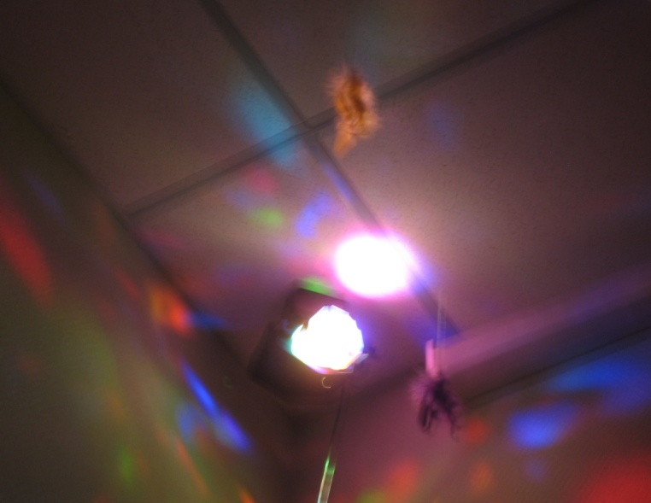
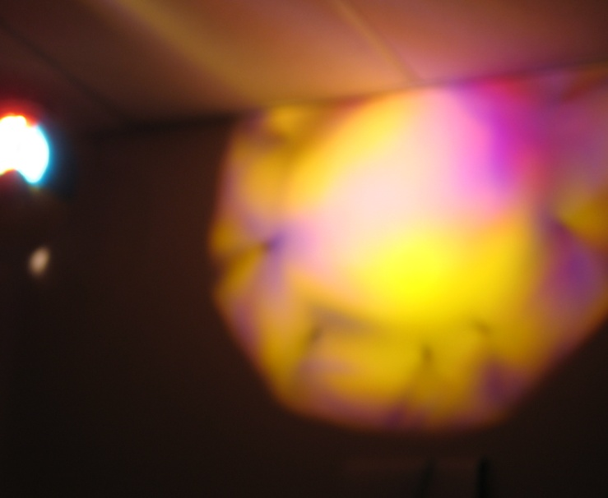
Приборы динамической заливки света – это прожекторы, чрезвычайно важные в работе сенсорной комнаты.
Изменяющиеся цвета без четких границ не требуют значительного интеллектуального напряжения и позволяют ребенку максимально расслабиться, способствуя релаксации и развитию фантазии. В сочетании с легкой, гармоничной, успокаивающей музыкой создают атмосферу безопасности и спокойствия.

Slide 7



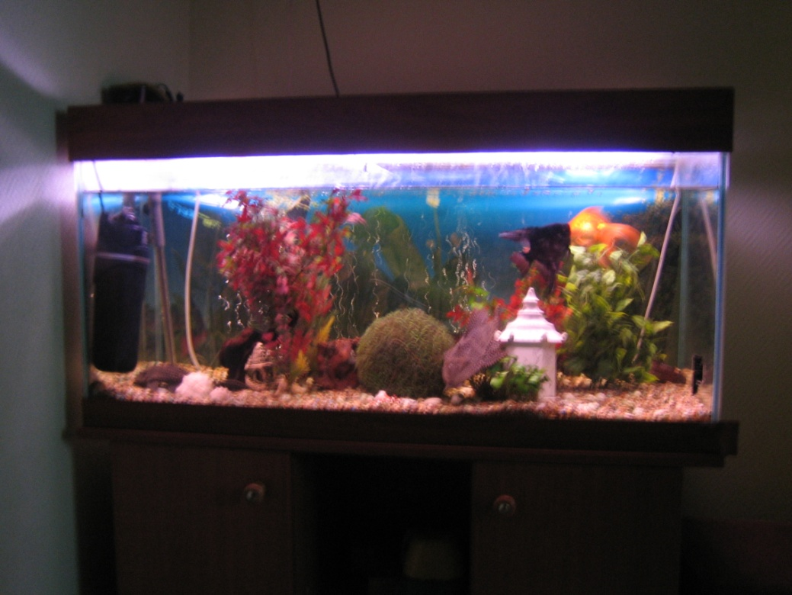

Всем известно, что созерцание текущей воды или водоемов успокаивает, расслабляет и настраивает на более благожелательный лад.
В сенсорной комнате есть аквариум, он оказывает благотворное влияние на психику: созерцание небольшого подводного мира успокаивает и умиротворяет.

Slide 8
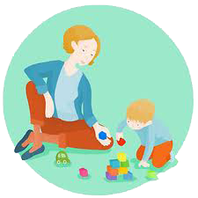
Рабочий кабинет психолога.
Предназначен для проведения индивидуального обследования, для консультаций родителей и педагогов, для проведения индивидуальных и групповых занятий, для работы с документацией.
Включает в себя несколько зон, которые имеют свое назначение и соответствующее оснащение.

Slide 9
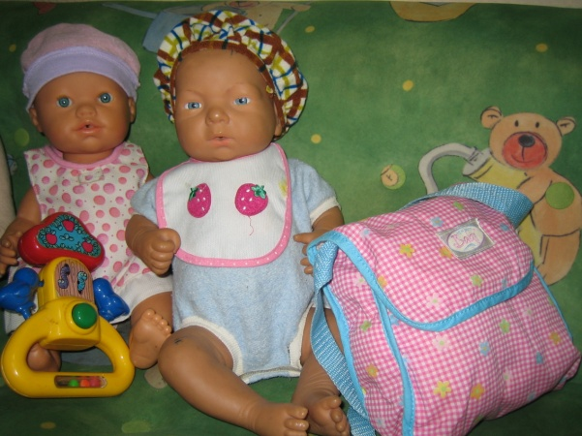
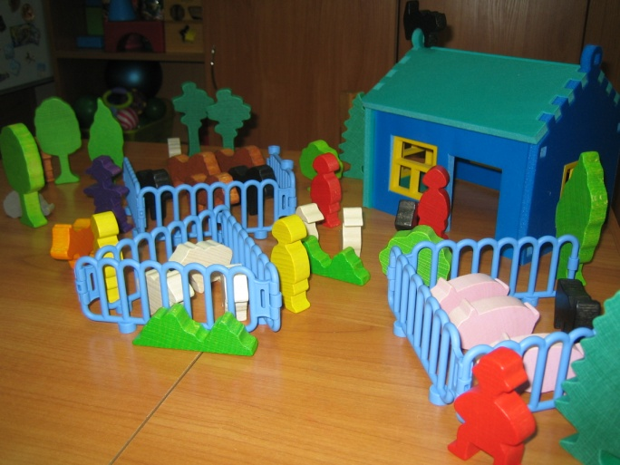
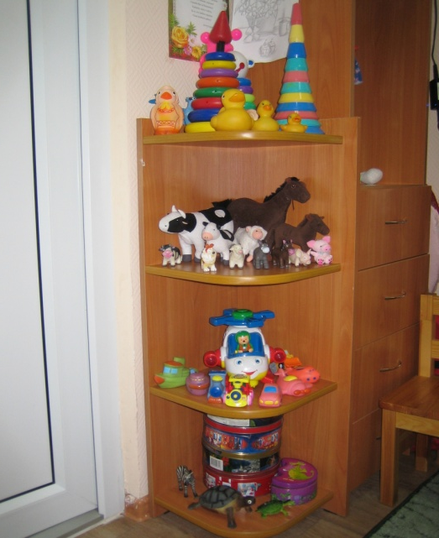
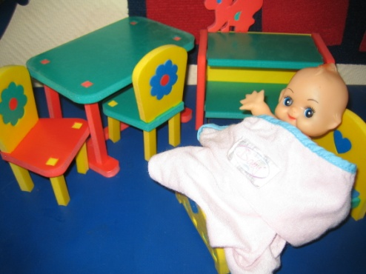
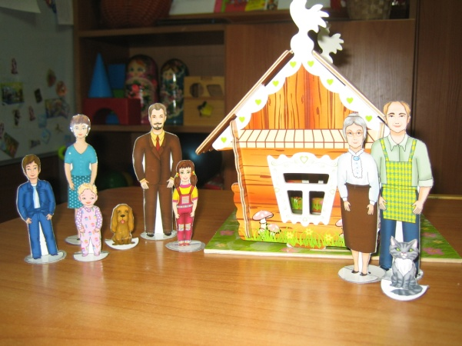
Зона игровой терапии.
Поскольку дети наиболее легко могут выразить свои чувства посредством игры, очень важны игрушки и материалы, используемые для игровой терапии.
Игрушки из реальной жизни

Slide 10

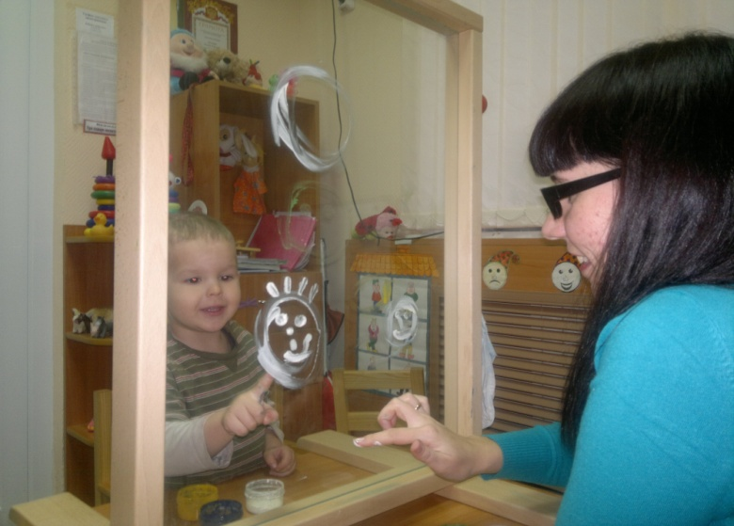
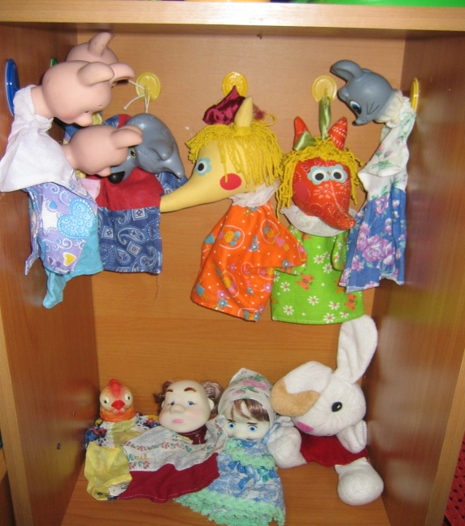
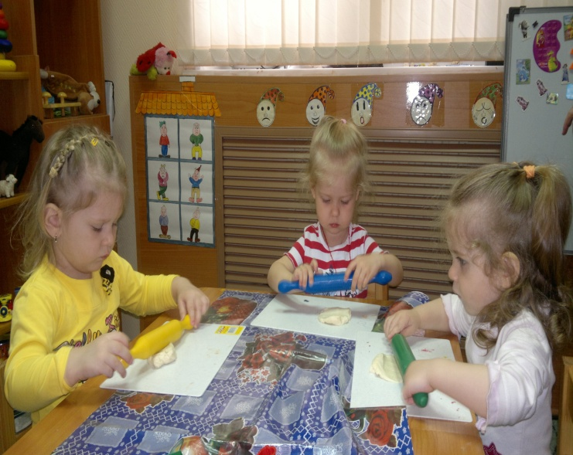
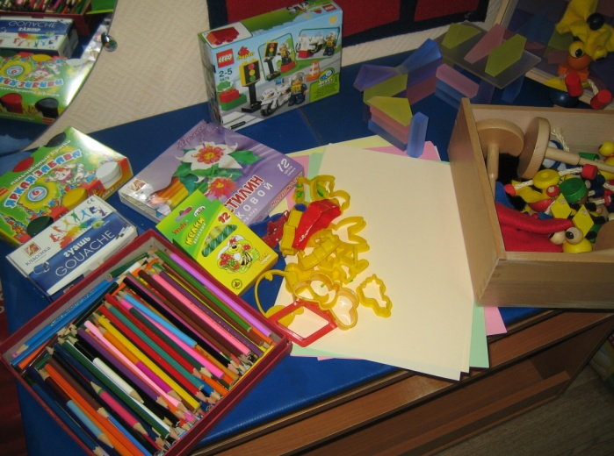

Игрушки для творческого самовыражения.

Slide 11

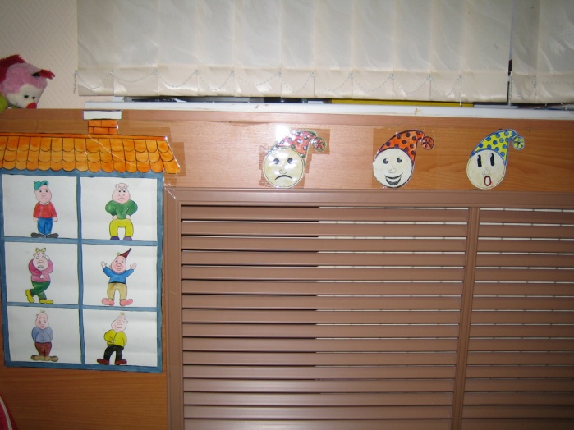
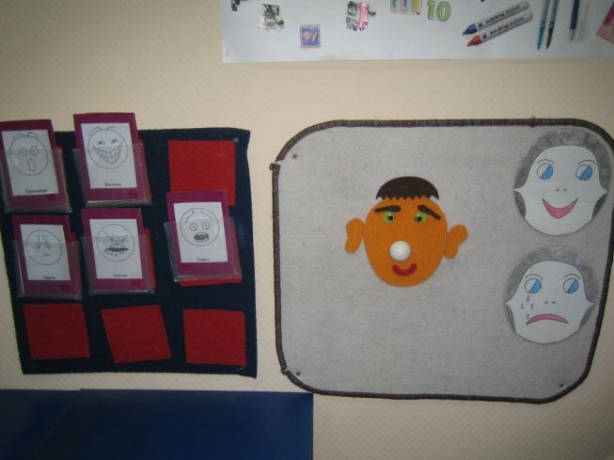


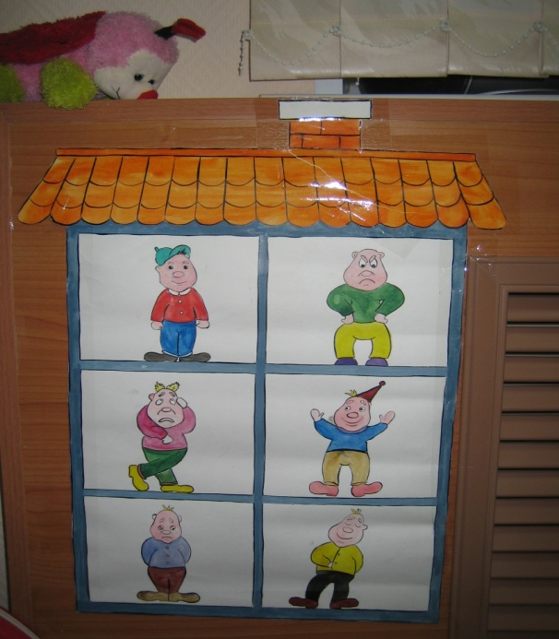
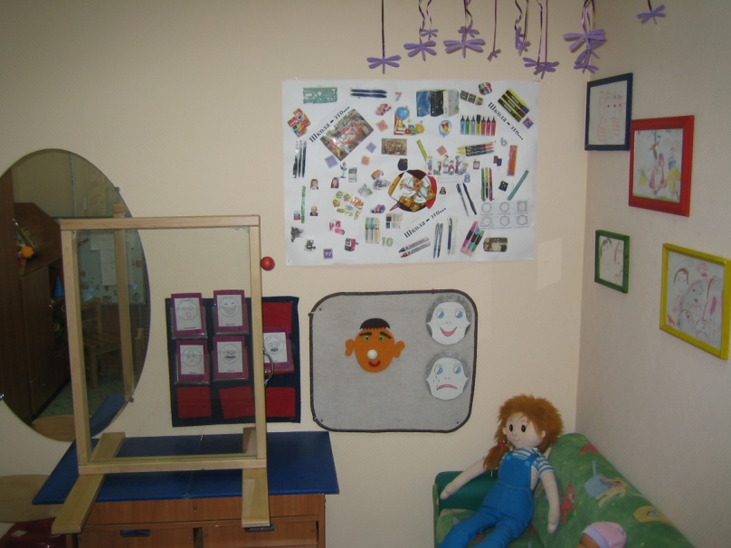
Изучаем эмоции.
Все пространство кабинета максимально используется для создания развивающей среды.

Slide 12
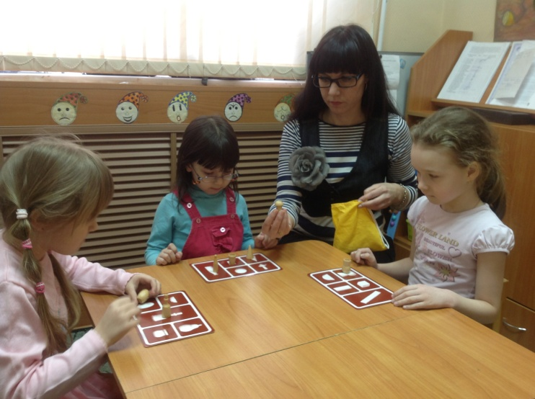

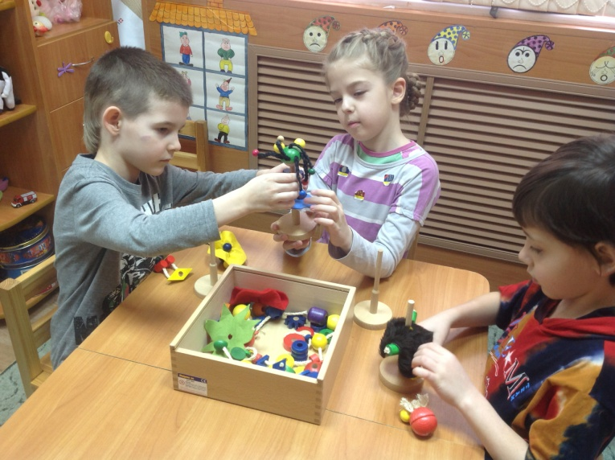
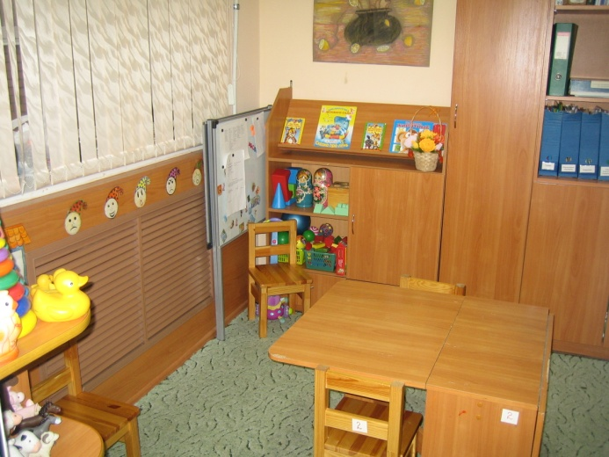
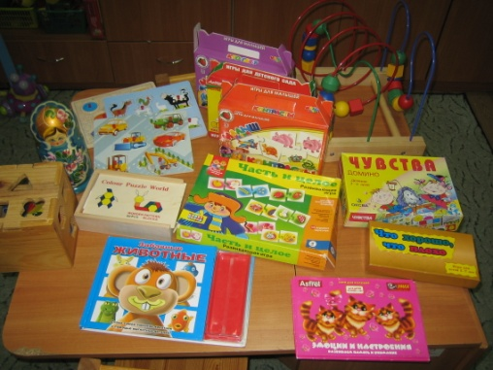
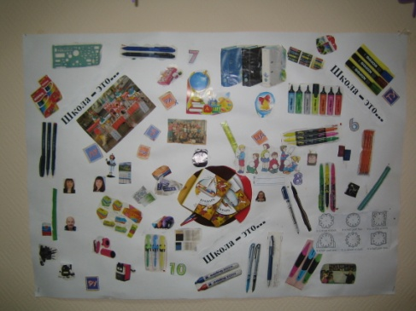
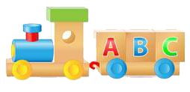
Зона развивающих занятий: стимулирует психическую активность детей.

Slide 13
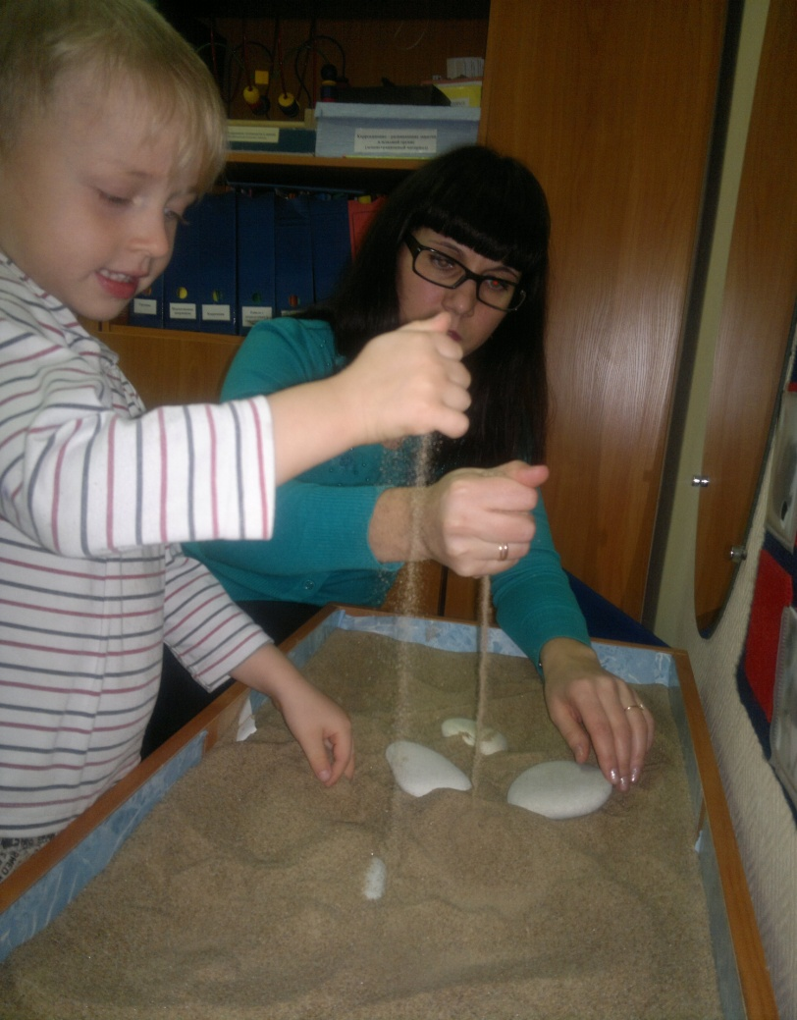

Зона недирективной терапии включает в себя «Центр воды и песка».
Предназначена для решения задач релаксации, отреагирования внутренних конфликтов и отработки новых эмоциональных состояний.

Slide 14

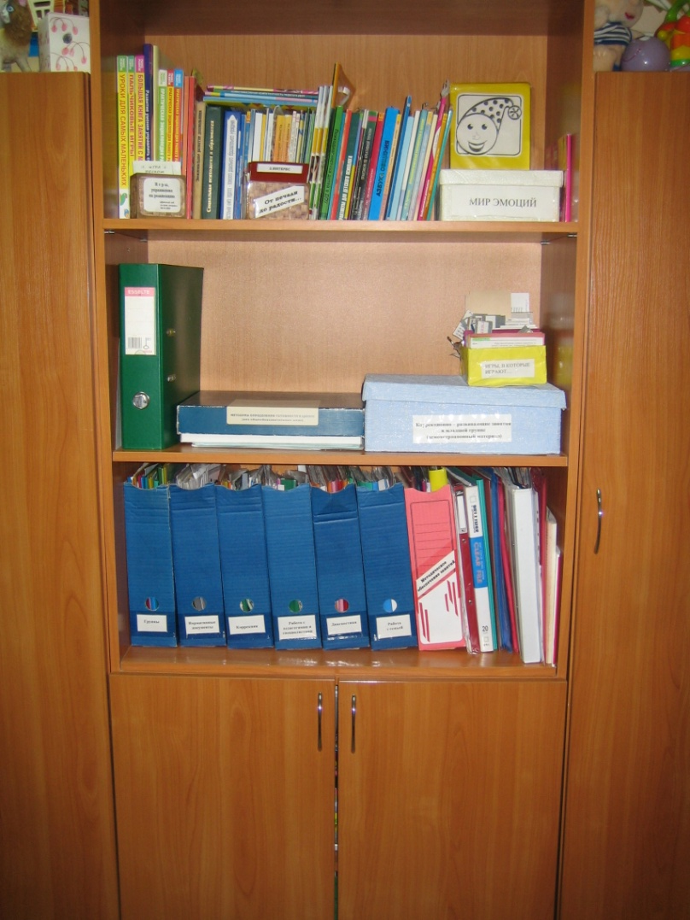


Зона организационно-планирующей деятельности.
Здесь находятся вспомогательные материалы педагога-психолога: методическая литература, организационная и специальная документация, диагностический инструментарий, пособия.

Slide 15
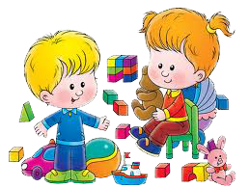
Особенностью работы кабинета является смена вида и места деятельности, а так же возможность мобильного перемещения в пространстве.
До новых встреч!

